Slide 1
День єднання
16 лютого

Slide 2
Щороку 16 лютого в Україні на державному рівні відзначатимуть нове свято – День єднання
Відповідний Указ № 53/2022 «Про невідкладні заходи щодо консолідації українського суспільства» опублікований на офіційному інтернет представництві Президента України.

Slide 3
День єднання та День Соборності: у чому різниця
На відміну від Дня єднання, який було оголошено з метою об'єднатися перед лицем загрози вторгнення РФ, День Соборності України присвячено великій історичній події – проголошенню Акту Злуки УНР та ЗУНР 1918 року.
Це одна з найважливіших дат для української держави, яку офіційно святкують з 1999 року.

Slide 4


Slide 5
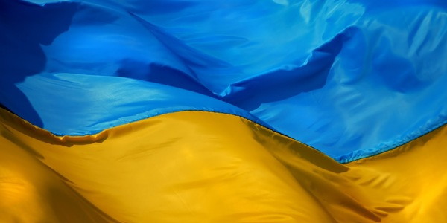
Єднайтеся люди добрі!

